Slide 1
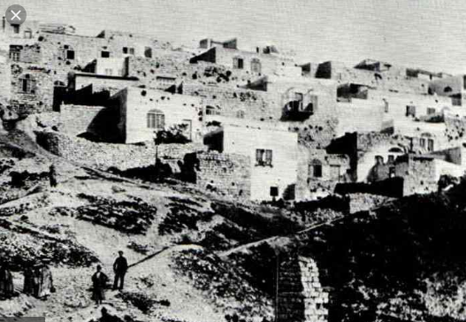
משפחת מזרחי – סיפורה של משפחה

Slide 2
ג'והרה
אליהו
יליד משהד, פרס – 1830
עלה לארץ בשנת 1858, בגיל 28
ילידת הארץ, 1840 הוריה, שמעון ונג'מה עדי
ילידי הארץ. אביה נפטר כשהיתה בת 12
1870 - 1942
1867 - 1917
1864 - ?
1860 - 1917
משה
יעקב
יצחק
אברהם
רחל (לבית שורקי – אלג'יר
1872 - 1955
יאות
רב באלכסנדריה – ילדים:
דוד, שמחה ואסתר
בכורה – נ' 1952
1918 - 1888
בן ברוך – לאחר
פטירת משה ברוך
מאיר
דינה
שלמה
יהושע
בן חיים – מ 1952
רבקה
1891-1973
1888 - 1958
1882 - 1965
יעל
שמואל
אליהו
אהרון
מרגלית
מזל
שמחה
אלעזר
ניסים
חיפה, 3 ילדים
רוזה (ענתבי)
נפ' 1959
פורט סעיד,
רב ושוחט
נזהה – פקיעין
נפ' 1948
מרדכי
ג'והרה
שושנה
שמעון

Slide 3
משה ברוך
יעקב יוסף
אברהם חיים
בן ברוך
מזרחי
בן חיים
מרגלית
מזל
שמחה
אלעזר
ניסים
מאיר
דינה
שלמה
יהושע
יעל
שמואל
אליהו
אהרון
דוד
גלילי
דוד
פינטו
יוסף
רבקה
רוזה
נזהה
אברהם
זמרו
בן חרות
שושנה
יאות
שולמית
שושנה
יהודה
יוסי
שפרה
אסתר
רבקה
אפרים
שמעון
ג'והרה
אלוני
חנה
רותי
שלמה
רחל
עקיבא
ברהמינו
מרדכי
רחל
ברוך
זאבי
תקוה
ברכה
אברהם
רבקה
אורה
מיכאל
הדסה
מרגלית
יפה
אביבה
מרים
עמנואל
שרונה
רחל
יצחק
משה
רחל
גילה
יצחק
דינה
עליזה

